Slide 1


Slide 2
목차
INDEX
시스템 접속 및 로그인
시험기관 및 사용자정보
사용자 추가
시험기관 회원목록
성적서 등록
성적서 신청

Slide 3
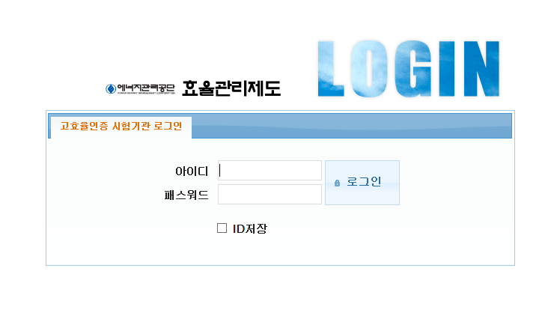
01
고효율인증시스템(시험기관)
1) 시스템 접속 및 로그인
1-1) 시스템 접속 및 로그인
기능설명
고효율인증 시험기관 시스템(http://hieff.kemco.or.kr/hieff/TA/LI/TALIInfo.do)으로 접속한다.
관리자로부터 부여 받은 아이디 및 패스워드를 사용하여 접속한다.

Slide 4
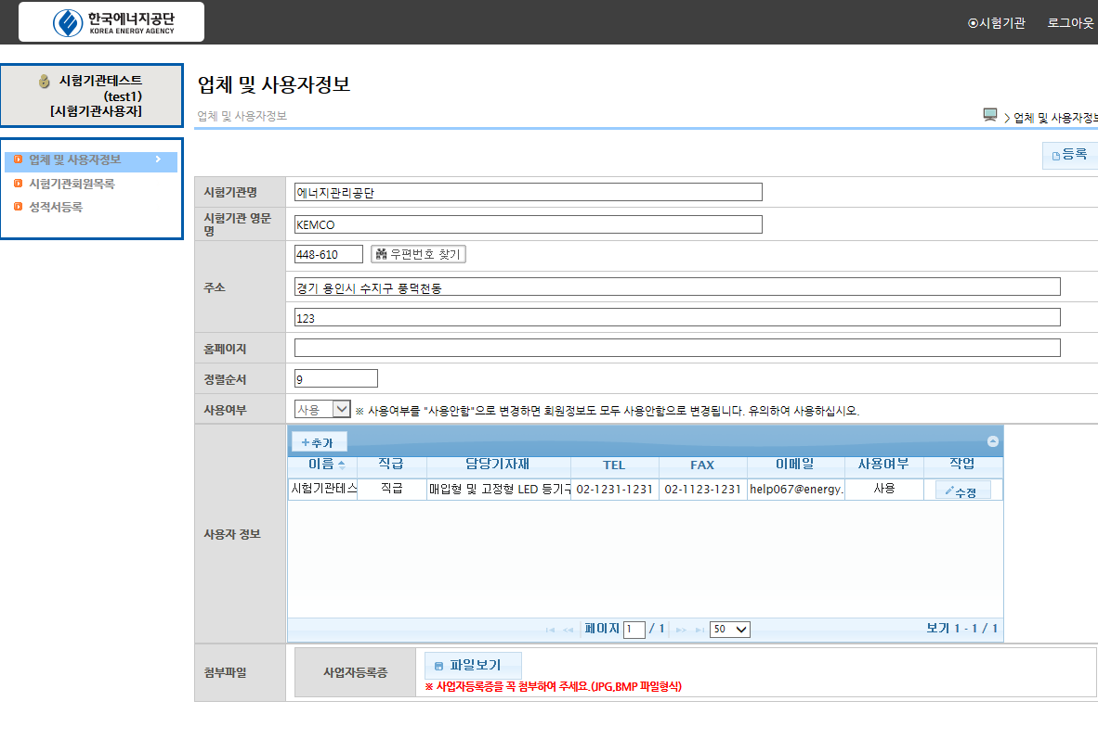
01
고효율인증시스템(시험기관)
2) 시험기관 및 사용자정보
2-1) 시험기관정보 확인
기능설명
정상적으로 로그인되면 시험기관 정보 및 사용자 정보를 확인한다.
시험기관 사용자를 추가할 경우 [추가] 버튼을 클릭하여 사용자를 추가한다.

Slide 5
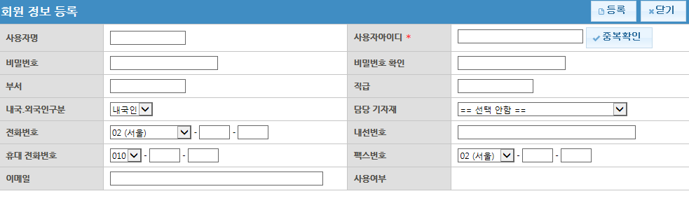
01
고효율인증시스템(시험기관)
3) 사용자 추가
3-1) 사용자 추가
기능설명
시험기관 사용자를 추가할 경우 [추가] 버튼을 클릭하여 사용자를 추가한다.
사용자 정보를 입력한 후 [등록] 버튼을 클릭하면 저장된다.

Slide 6
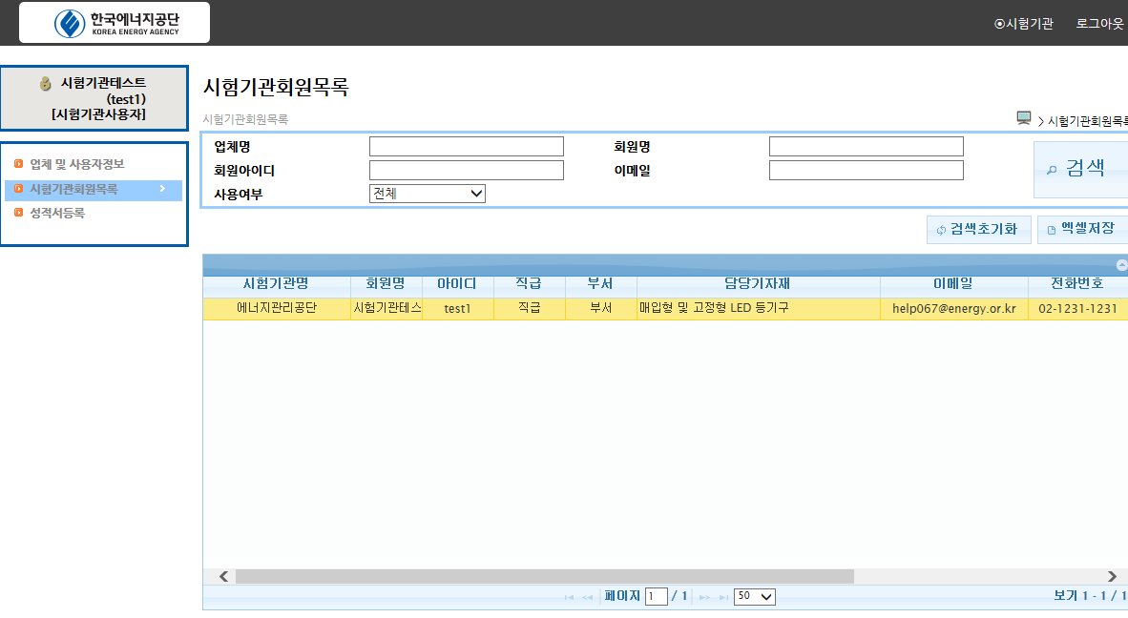
01
고효율인증시스템(시험기관)
4) 시험기관 회원목록
4-1) 시험기관 회원목록
기능설명
해당 시험기관에 등록된 사용자 목록을 조회한다.
[엑셀저장] 버튼을 클릭하면 해당 목록을 엑셀로 저장 가능하다.

Slide 7
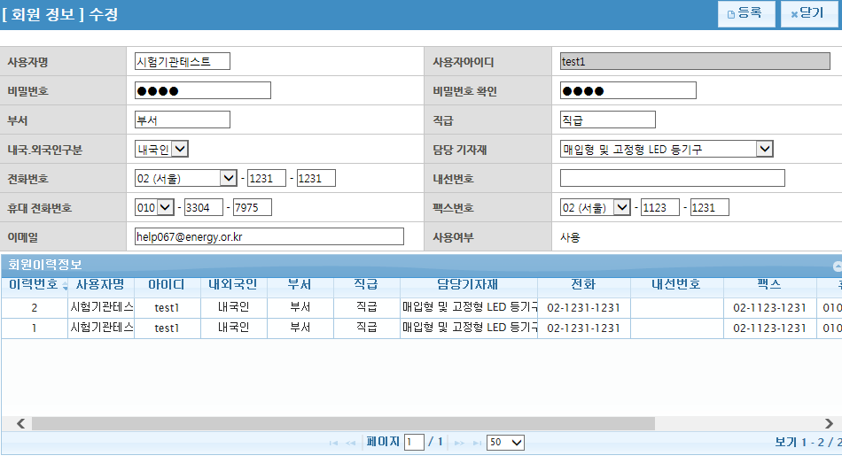
01
고효율인증시스템(시험기관)
4) 시험기관 회원목록
4-2) 시험기관 회원 상세정보
기능설명
목록에서 선택된 회원정보의 상세정보를 확인한다.
회원이력정보를 통해 수정 발생시 해당 정보에 대한 이력을 관리한다.

Slide 8
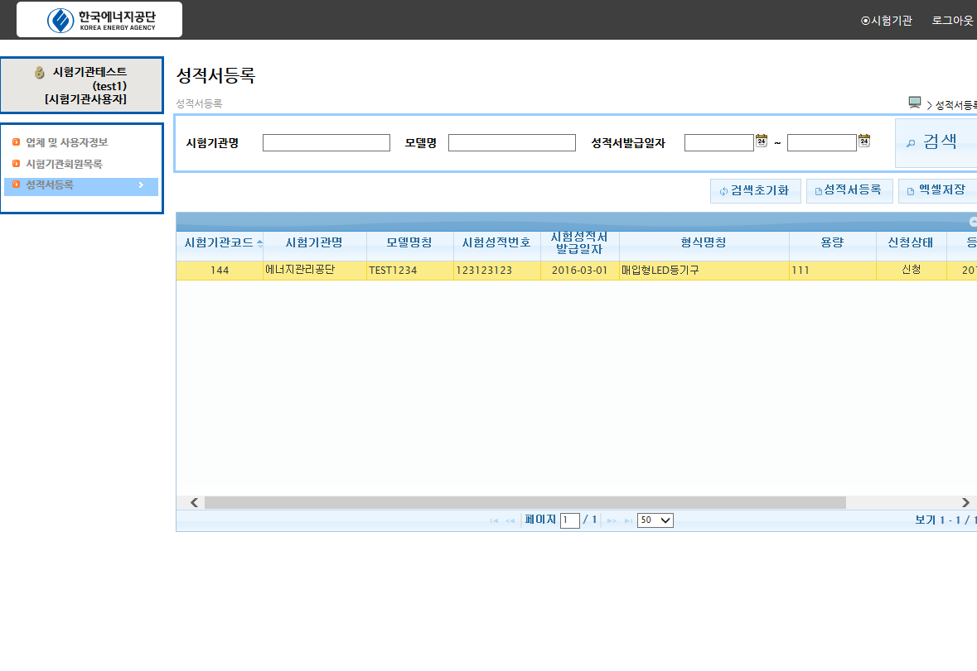
01
고효율인증시스템(시험기관)
5) 성적서 등록
5-1) 성적서 목록 조회
기능설명
시험기관에서 관리하는 성적서를 조회한다.
[성적서 등록] 버튼을 클릭하면 성적서 입력화면으로 이동한다.
[엑셀저장] 버튼을 클릭하면 해당 목록을 엑셀로 저장 가능하다.

Slide 9
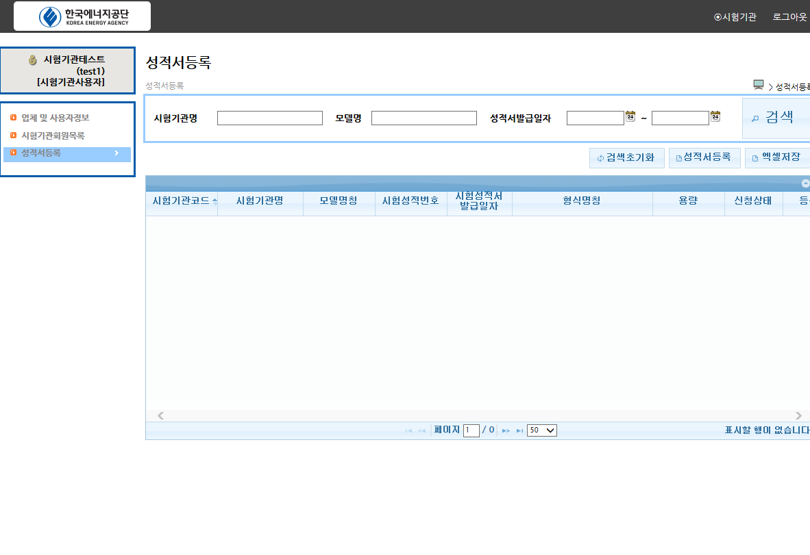
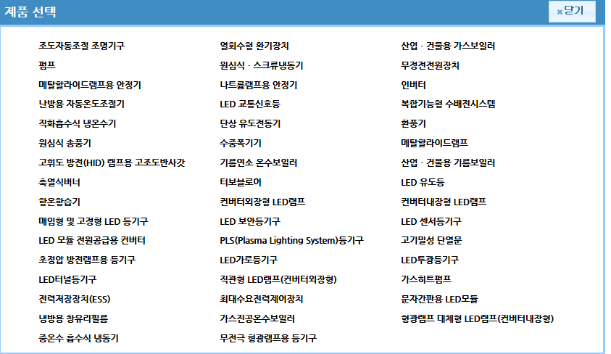
01
고효율인증시스템(시험기관)
5) 성적서 등록
5-2) 성적서 등록_기자재 선택
기능설명
[성적서 등록] 버튼을 클릭하면 성적서 입력화면으로 이동한다.
기자재 목록을 표시하고 등록 할 기자재를 선택한다.

Slide 10
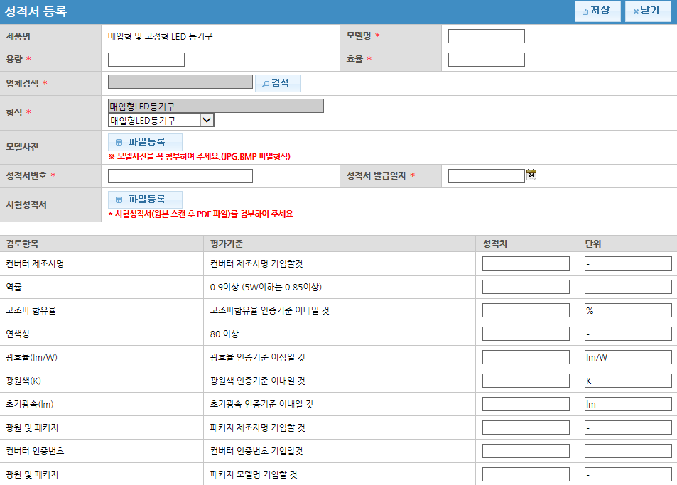
01
고효율인증시스템(시험기관)
5) 성적서 등록
5-3) 성적서 등록_모델정보 등록
기능설명
모델정보를 등록한다.
[업체검색] 버튼을 클릭하면 해당 성적서를 사용할 업체를 선택한다.

Slide 11
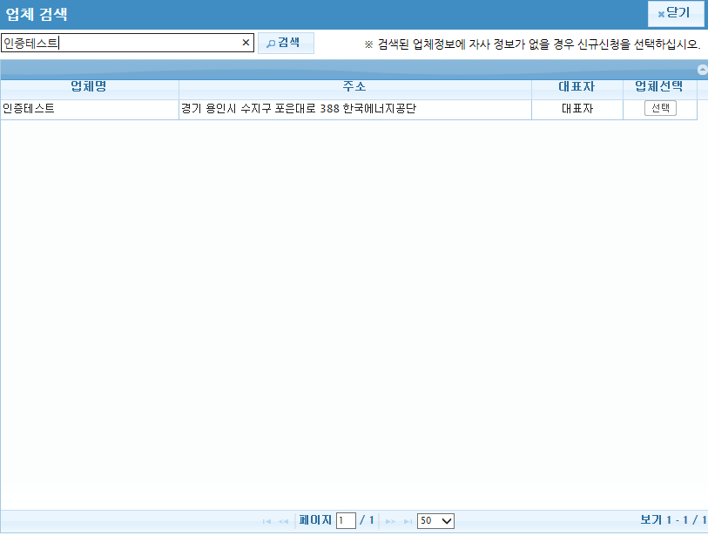
01
고효율인증시스템(시험기관)
5) 성적서 등록
5-3) 성적서 등록_업체검색
기능설명
[업체검색] 버튼을 클릭하면 해당 성적서를 사용할 업체를 검색한다.
[선택] 버튼을 클릭하면 해당 업체가 지정된다.
* 업체정보가 없는 경우 업체의 회원가입 유도

Slide 12
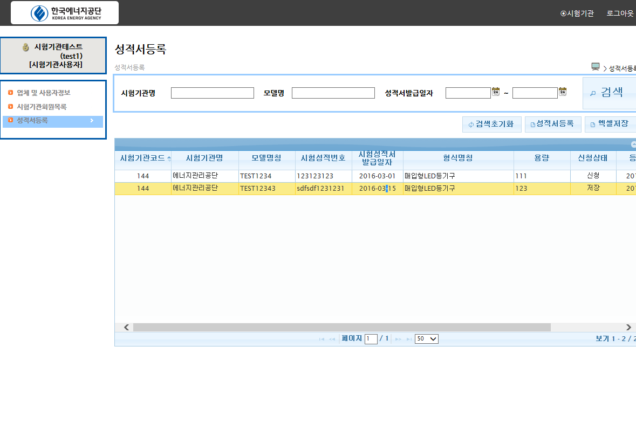
01
고효율인증시스템(시험기관)
6) 성적서 신청
6-1) 성적서 목록 조회
기능설명
시험기관에서 관리하는 성적서를 조회한다.
신청상태가 [저장]인 성적서를 더블클릭한다.

Slide 13
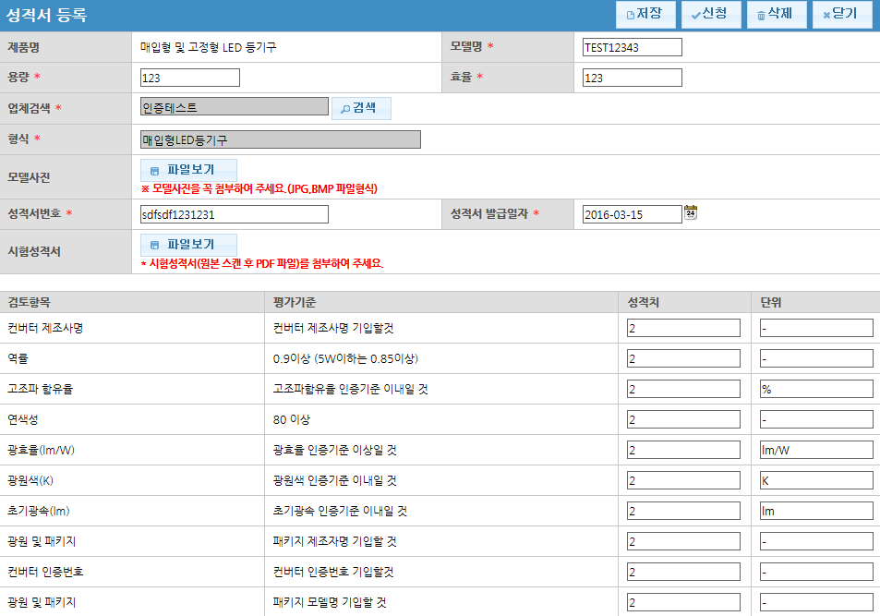
01
고효율인증시스템(시험기관)
6) 성적서 신청
6-2) 성적서 목록 조회_성적서 신청처리
기능설명
[저장] 버튼을 클릭하면 내용을 수정할 수 있다.
[신청] 버튼을 클릭하면 업체에서 조회하여 성적서 정보를 사용할 수 있고 해당 내용은 수정이 불가능하다.
[삭제] 버튼을 클릭하면 해당 성적서를 삭제한다.
* 단, [저장] 상태일 경우에만 삭제 가능.

